Slide 1



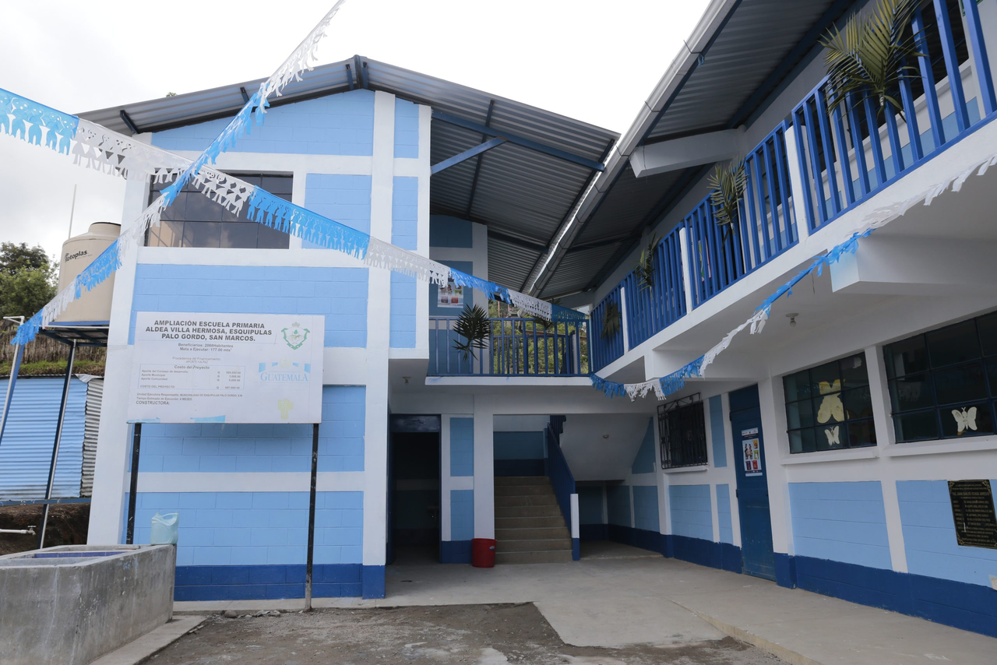
Obtención y Limpieza de Datos de Establecimientos Educativos Diversificados en Guatemala
Gabriela Mazariegos - 22513
Giovanni Santos - 22523
Santiago Pereira - 22318
Brandon Reyes - 22992

Slide 2


Objetivo de esta sección
Obtener, unificar, limpiar y preparar un conjunto de datos de establecimientos educativos a nivel diversificado en Guatemala, garantizando su calidad, consistencia y utilidad para análisis futuros.

Slide 3


Metodologia
Fuente de datos: Ministerio de Educación (MINEDUC)
Formato de origen: Múltiples archivos .csv por departamento
Herramientas utilizadas: Jupyter Notebook (Python), Pandas, Matplotlib
Procesos realizados:
Análisis exploratorio inicial
Limpieza de nombres, jornadas, planes y sectores
Unificación y estandarización de datos
Verificación de duplicados e inconsistencias

Slide 4

ESTADO CRUDO DE LOS DATOS
PROCESO DE LIMPIEZA
Se identificaron problemas comunes como:
Datos nulos y registros duplicados
Variaciones ortográficas en campos clave (ej. nombres de jornada)
Inconsistencias en sectores y tipos de plan educativo
Limpieza de:
Nombres de establecimientos
Jornadas (estandarización)
Planes educativos
Sectores
Unificación en un solo dataset
Validación manual de registros atípicos

Slide 5



PROCESO DE LIMPIEZA
Limpieza de:
Nombres de establecimientos
Jornadas (estandarización)
Planes educativos
Sectores
Unificación en un solo dataset
Validación manual de registros atípicos

Slide 6

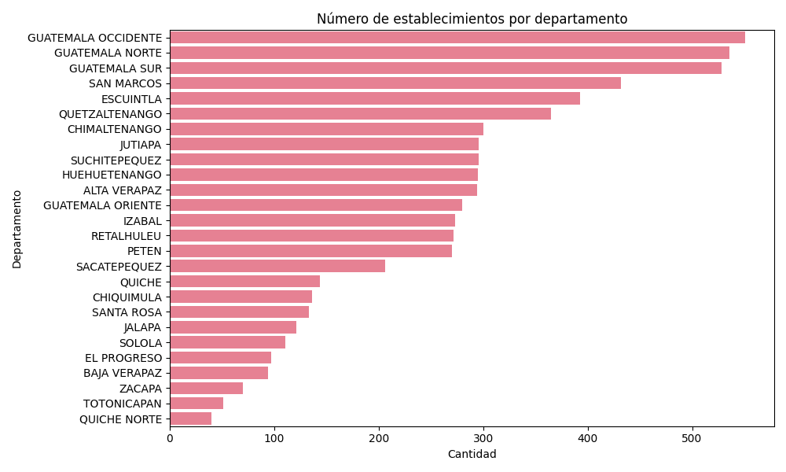
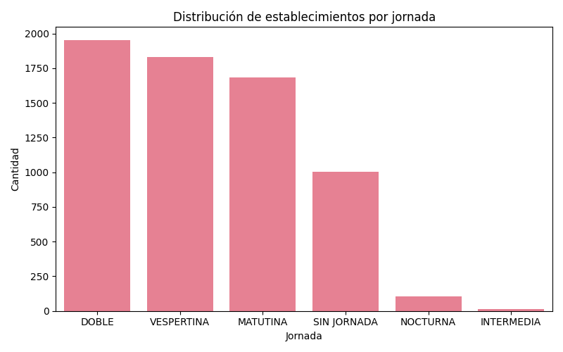
VISUALIZACIONES DESTACADAS
Establecimientos por Departamento
Establecimientos por Jornada
Guatemala y Ciudad Capital concentran el mayor número de establecimientos diversificados.
La mayoría opera en jornadas doble, vespertina y matutina. Muy pocos usan jornada intermedia o nocturna.

Slide 7
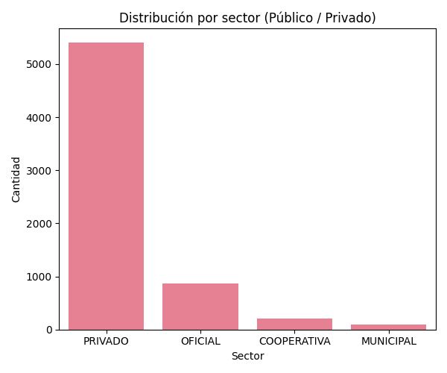
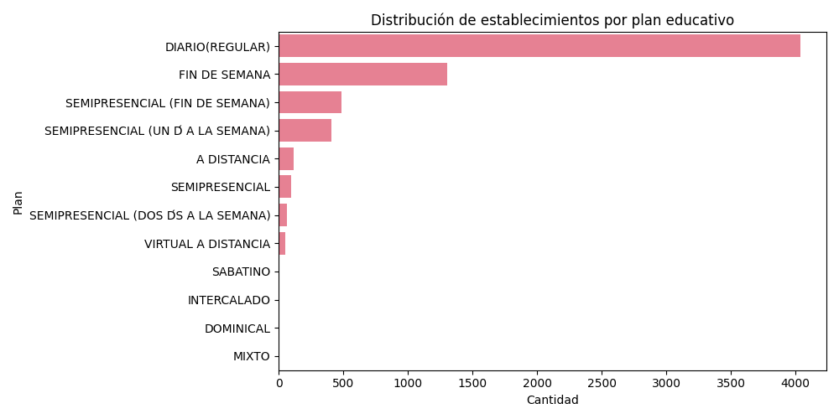
VISUALIZACIONES DESTACADAS
Establecimientos por Plan Educativo
Establecimientos por Sector
El plan Diario (Regular) domina ampliamente. Los planes a distancia o mixtos son minoritarios.
La mayoría opera en jornadas doble, vespertina y matutina. Muy pocos usan jornada intermedia o nocturna.

Slide 8

CONCLUSIONES
El proceso de limpieza es fundamental para garantizar la calidad de los datos.
Se evidencian desequilibrios regionales y sectoriales en la oferta educativa diversificada.
El dataset final permite realizar análisis descriptivos, predicciones y segmentaciones.

